Slide 1
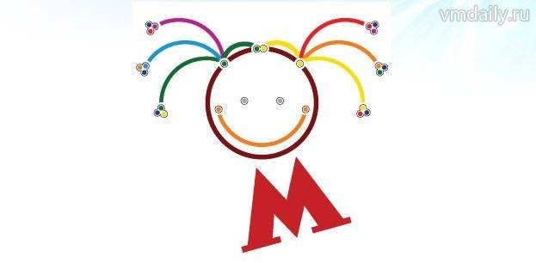
Путешествие в метро.

Slide 2
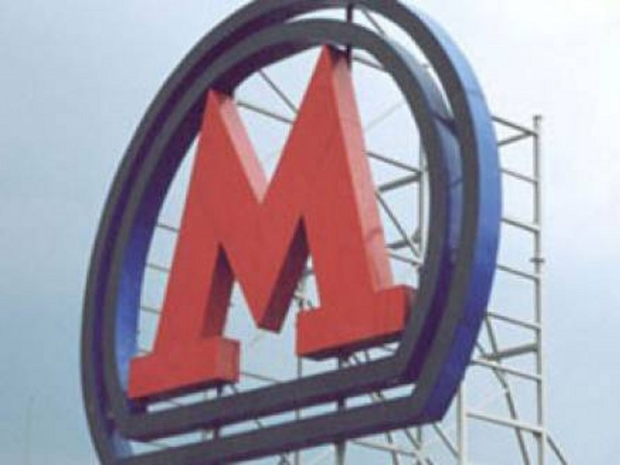
Подземный город - словно рой… Его построил «Метрострой». Зовется город тот МЕТРО. В нем оказаться не хитро

Slide 3
Метро (полное название метрополитен) — близкий родственник обыкновенной железной дороги, только полностью электрифицированный.
Мы воспринимаем метро как обязательно подземный транспорт, но при необходимости такие линии прокладывают и на поверхности. Строительство метрополитена обходится очень дорого, поэтому его строят только в больших городах

Slide 4
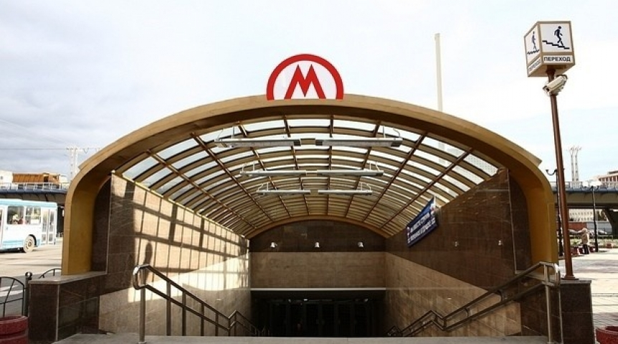
Войти в тот город можно всем – У входа в город – буква «М».

Slide 5
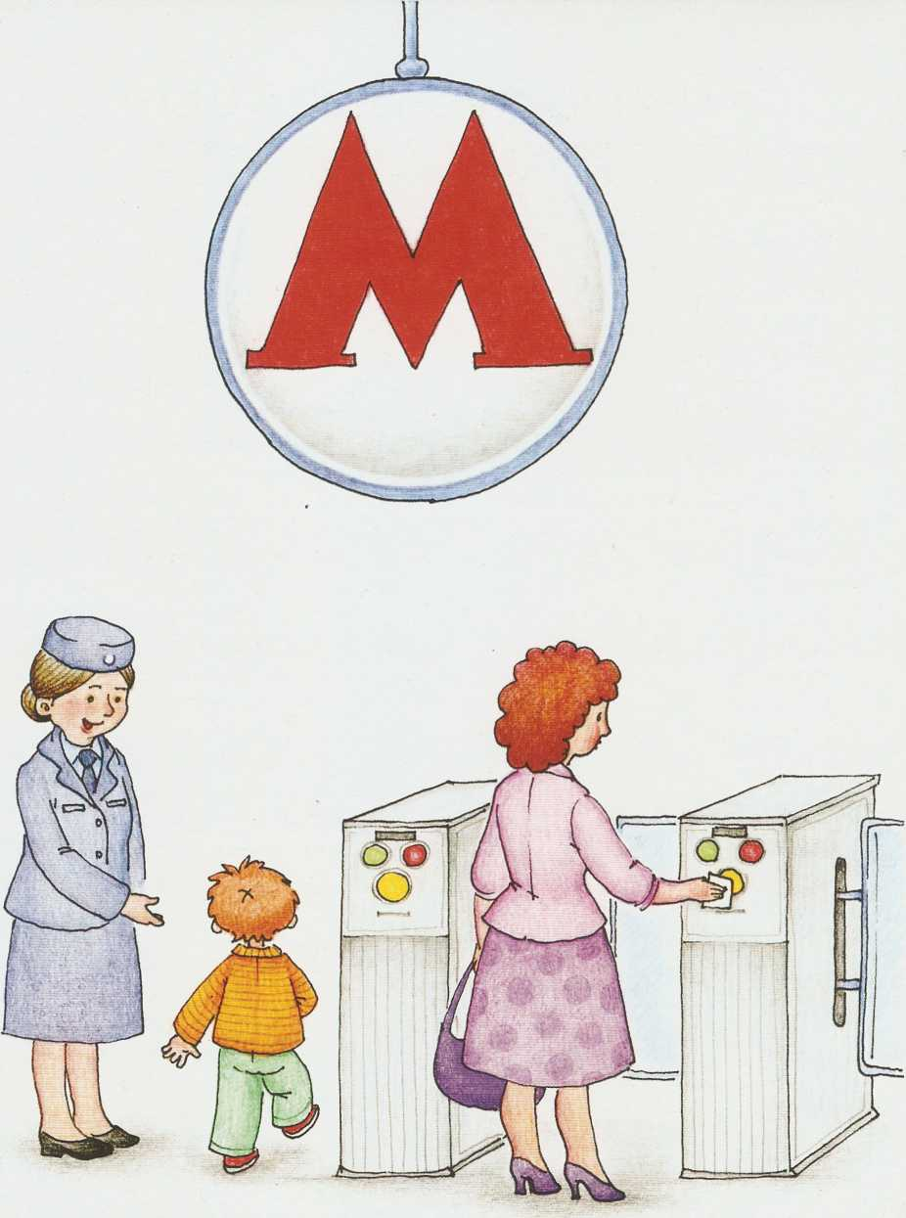
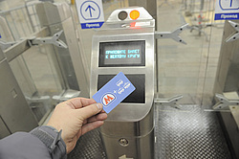
В метро особый этикет. Пройди сначала турникет. Ты карточку - билет скорее приложи,
Пройди смелее, дальше поспеши.

Slide 6
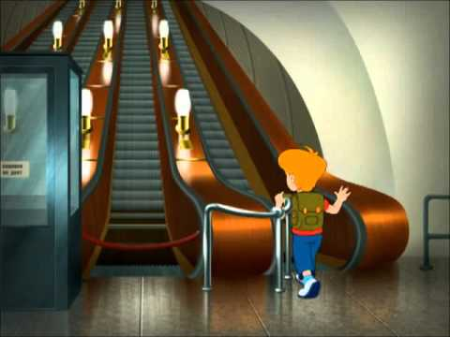
По эскалатору спустись… Он сам тебя доставит вниз, Ты лишь за поручни держись

Slide 7
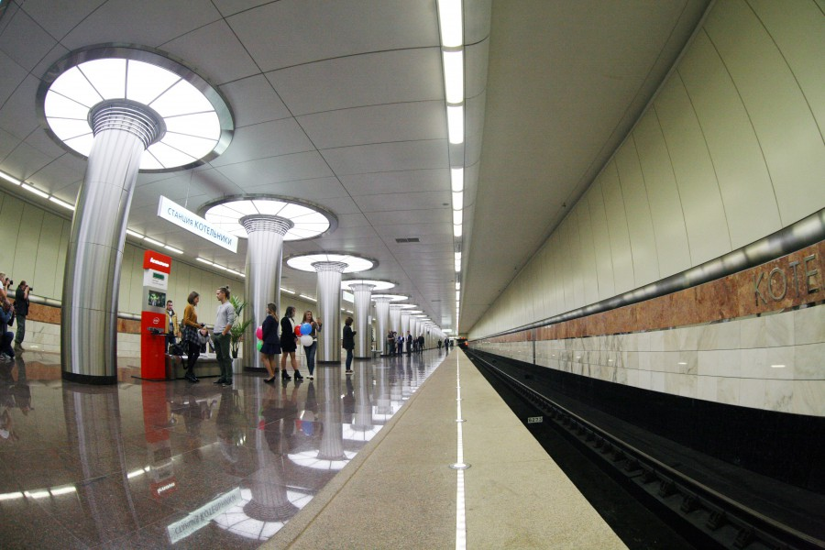
Платформа ждет нас впереди –

Slide 8
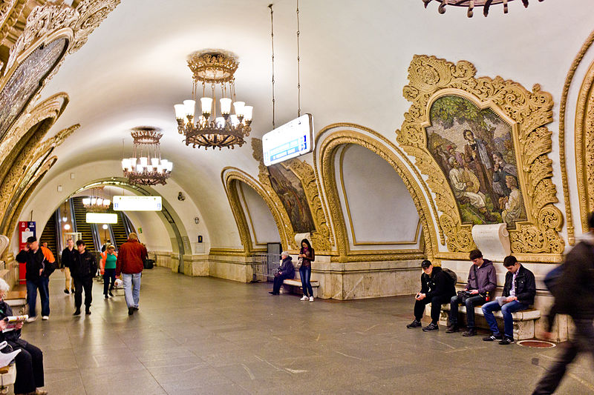
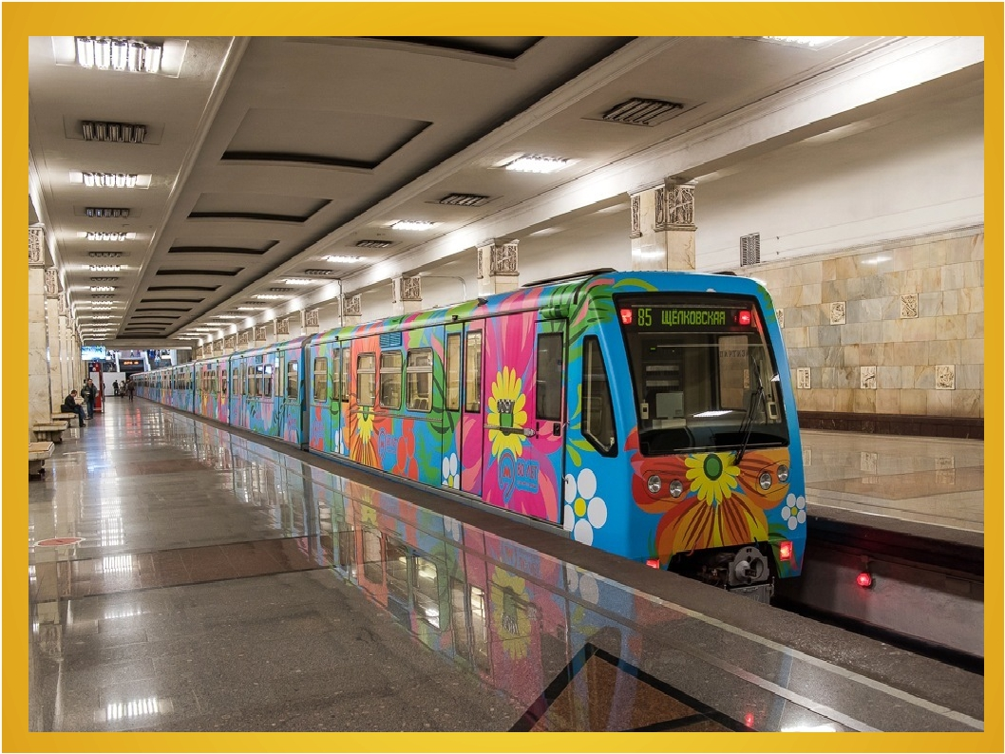
По ней ты к поезду пройди

Slide 9
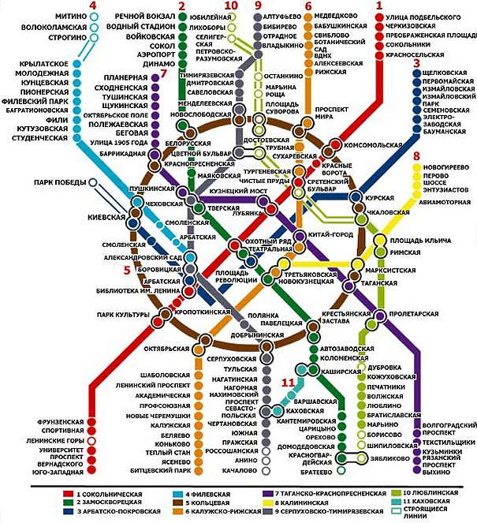
Ты выбираешь свой маршрут: То там ты был, теперь ты тут

Slide 10
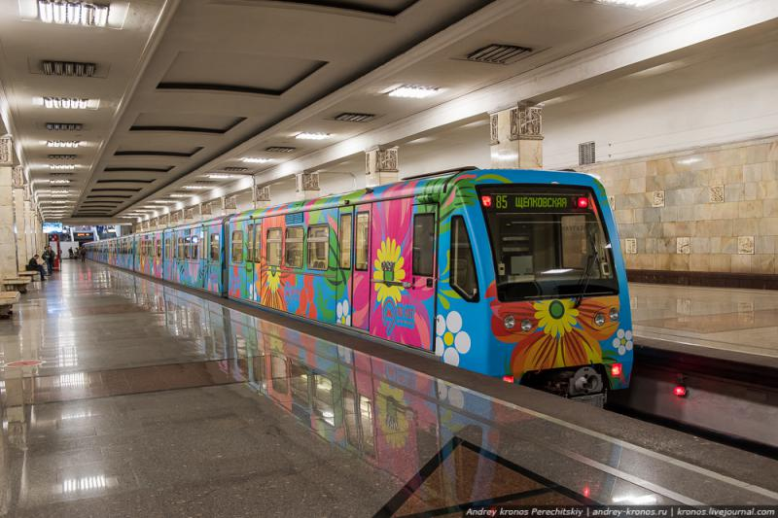
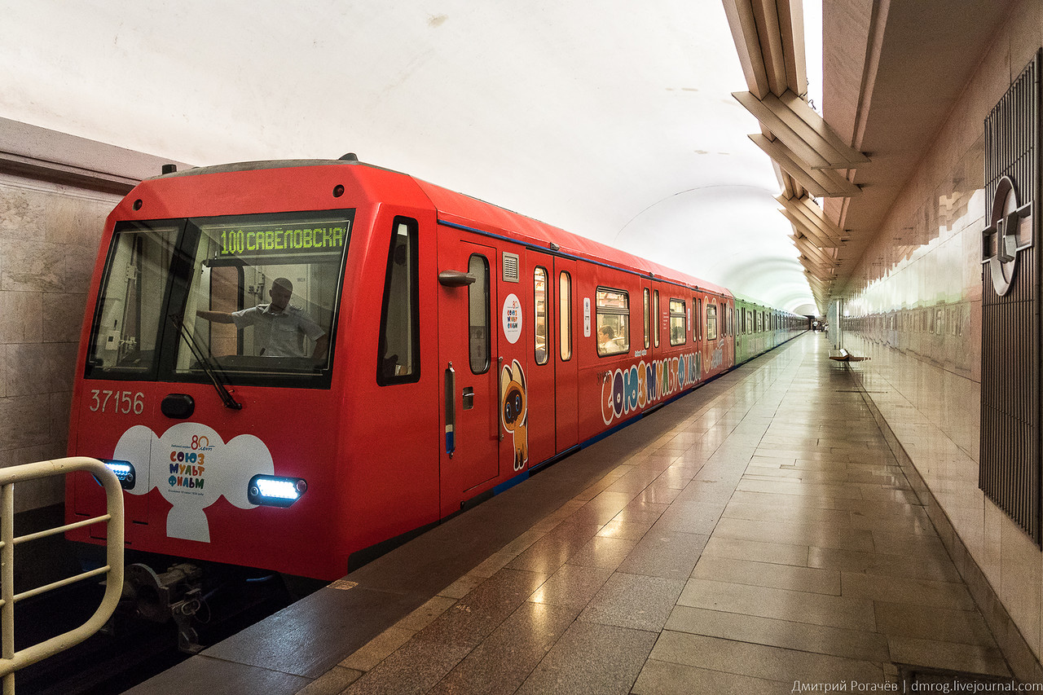
В метро везут нас поезда Туда-сюда, сюда- туда. Доехать быстро – не хитро, Уж так устроено метро.

Slide 11
ПРАВИЛА ПОВЕДЕНИЯ В МЕТРО

